Slide 1
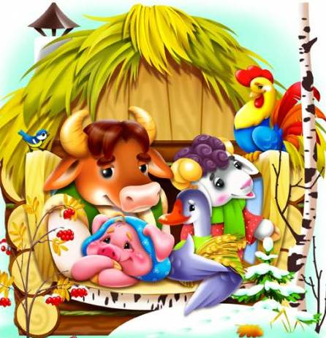
ЗИМОВЬЕ ЗВЕРЕЙ
РУССКАЯ НАРОДНАЯ СКАЗКА

Slide 2
Шел бык лесом, попадается ему навстречу баран. - Куда, баран, идешь? - спросил бык. - От зимы лета ищу, - говорит баран. - Пойдем со мною!

Slide 3
Вот пошли они вместе, попадается им навстречу свинья. - Куда, свинья, идешь? - спросил бык. - От зимы лета ищу, - отвечает свинья. - Иди с нами.

Slide 4
Пошли втроем дальше, навстречу им гусь. - Куда, гусь, идешь? - спрашивает бык. - От зимы лета ищу, - отвечает гусь. - Ну, иди за нами!

Slide 5
Вот гусь и пошел за ними. Идут, а навстречу им петух. - Куда, петух, идешь? - спросил бык. - От зимы лета ищу, - отвечает петух. - Иди за нами!

Slide 6
Вот они идут путем-дорогою и разговаривают промеж себя: - Как же, братцы-товарищи! Время подходит холодное, где тепла искать? Бык и сказывает: - Ну, давайте избу строить, а то, чего доброго, и впрямь зимою замерзнем.

Slide 7
Баран говорит: - У меня шуба тепла - вишь какая шерсть! Я и так перезимую. Свинья говорит: - А по мне хоть какие морозы - я не боюсь: зароюсь в землю и без избы прозимую. Гусь говорит: - А я сяду в середину ели, одно крыло постелю, а другим оденусь, меня никакой холод не возьмет; я и так прозимую. Петух говорит: - А разве у меня нет своих крыльев? И я прозимую! Бык видит - дело плохо, надо одному хлопотать. - Ну, - говорит, - вы как хотите, а я стану избу строить.

Slide 8
Выстроил себе избушку и живет в ней. Вот пришла зима холодная, стали пробирать морозы; баран просится у быка: - Пусти, брат, погреться. - Нет, баран, у тебя шуба теплая; ты и так перезимуешь. Не пущу! - А коли не пустишь, то я разбегусь и вышибу из твой избы бревно; тебе же будет холоднее. Бык думал-думал: “Дай пущу, а то, пожалуй, и меня заморозит”,- и пустил барана.

Slide 9
Вот и свинья прозябла, пришла к быку: - Пусти, брат, погреться. - Нет, не пущу! Ты в землю зароешься и так перезимуешь. - А не пустишь, так я рылом все столбы подрою да твою избу сворочу. Делать нечего, надо пустить. Пустил и свинью.

Slide 10
Тут пришли к быку гусь и петух: - Пусти, брат, к себе погреться. - Нет, не пущу! У вас по два крыла: одно постелешь, другим оденешься; так и прозимуете! - А не пустишь, - говорит гусь, - так я весь мох из твоих стен по-выщипываю, тебе же холоднее будет. - Не пустишь? - говорит петух. - Так я взлечу на чердак, всю землю с потолка сгребу, тебе же холоднее будет.

Slide 11
Что делать быку? Пустил жить к себе и гуся и петуха. Вот живут они себе в избушке. Отогрелся в тепле петух и начал песенки распевать. Услыхала лиса, что петух песенки распевает, захотелось ей петушиным мясом полакомиться, да как достать его? Лиса поднялась на хитрости, отправилась к медведю да волку и сказала:

Slide 12
- Ну, любезные куманьки! Я нашла для всех поживу: для тебя, медведь, - быка, для тебя волк, - барана, а для себя - петуха. - Хорошо, кумушка! - говорит медведь и волк. - Мы твоих услуг никогда не забудем. Пойдем же приколем да поедим!

Slide 13
Лиса привела их к избушке. Медведь говорит волку. - Иди ты вперед! А волк кричит: - Нет, ты посильнее меня, иди ты вперед!

Slide 14
Ладно, пошел медведь; только что в двери - бык наклонил голову и припер его рогами к стенке. А баран разбежался да как бацнет медведя в бок - и сшиб его с ног. А свинья рвет и мечет в клочья. А гусь подлетел - глаза щиплет. А петух сидит на брусу и кричит: - Подайте сюда, подайте сюда!

Slide 15
Волк с лисой услыхали крик да бежать! Вот медведь рвался, рвался, насилу вырвался, догнал волка и рассказывает: - Ну, что было мне!.. Этакого страху отродясь не видывал. Только что вошел я в избу, откуда ни возьмись, баба с ухватом на меня... Так к стене и прижала! Набежало народу пропасть: кто бьет, кто рвет, кто шилом в глаза колет. А еще один на брусу сидел да все кричал: “Подайте сюда, подайте сюда!” Ну, если б подали к нему, кажись бы, и смерть была!

Slide 16
А бык с друзьями стали жить-поживать. И до сих пор живут они в своей избушке.

